Slide 1
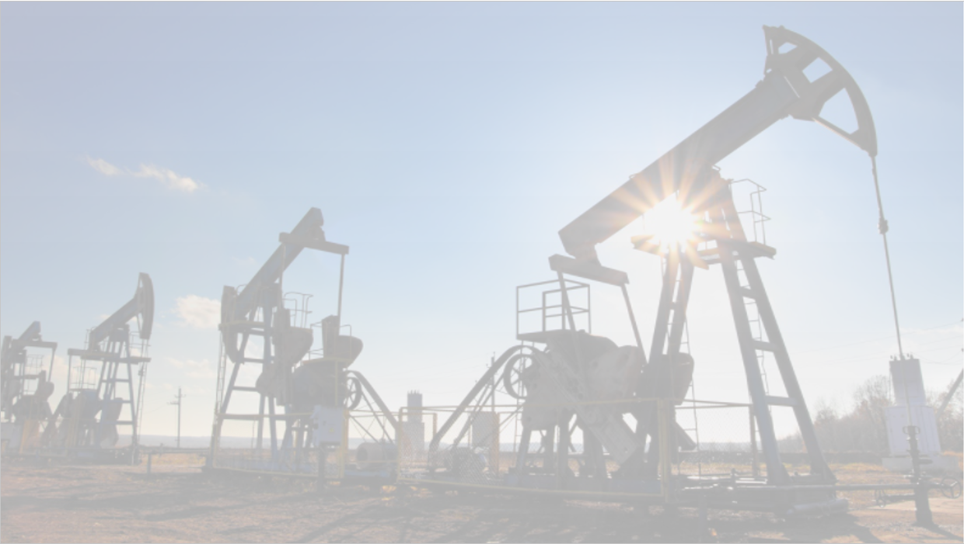
Лекция 11. Палеогидрогеология
Гидрогеологические исследования на месторождениях углеводородного сырья
Тілеуберді Нұрбол,
Ассоц. профессор кафедры ГИиНГГ
e-mail: n.tileuberdi@satbayev.university

Slide 2
Палеогидрогеология:
Теоретические основы палеогидрогеологических исследований
Палеогидрогеодинамика
Палеогидрогеохимия
Палеогидрогеотермия
Палеогидрогеологические исследования при поисках залежей углеводородов

Slide 3
Теоретические основы
палеогидрогеологических исследований
Палеогидрогеология — отрасль геологических знаний, изучающих древние гидрогеологические условия и их развитие в течение геологического времени
Воссоздание условий (гидрогеодинамических, гидрогеохимических и гидрогеотермических), при которых происходили процессы нефтегазообразования нефтегазонакопления и нефтегазоразрушения
Задачи палеогидрогеологии:
Реконст­рукция гидрогеологических условий минувших геологических эпох
Изучение геологической деятельности литосферных вод
Выявление роли литосферных вод в формировании, сохранении и разрушении различных полезных ископаемых

Slide 4
Схема взаимосвязи историко-геологических и гидрогеологических данных при палеогидрогеологических реконструкциях
Современные геологические условия
Палеотектонические реконструкции
Реконструкции на основе изучения изменения во времени ФЕС горных пород
Палеогидрогеодинамические реконструкции
Палеогеоморфологические реконструкции
Реконструкции на основе палеоформационного и фациального анализа
Палеоклиматические реконструкции
Палеомагматические реконструкции
Палеогидрогеохимические реконструкции
Палео-гидрогеологические реконструкции
Реконструкции на основе изучения возраста подземных вод (гелий-аргоновый метод), их генезиса (соотношение изотопов водорода и кислорода)
Реконструкции на основе изучения состава поглощенного комплекса глинистых пород
Реконструкции на основе эпигенетических новообразований в горных породах
Реконструкции на основе изучения
жильных образований
Палеогидрогеотермические реконструкции
Реконструкции на основе изучения
газово-жидких включений
Современные гидрогеологические условия
Реконструкции на основе изучения
отражательной способности витринита*
Notes:
На рисунке показана взаимосвязь всех исходных данных для прове­дения палеогидрогеологических исследований и та историко-геологическая основа, на которой они базируются.
Палеогидрогеологические исследования базируются на представле­нии о тесной взаимосвязи геологических и гидрогеологических факто­ров и выявлении их роли в формировании водных растворов осадочных бассейнов земной коры.
Исходным материалом для изучения ретро­спективной роли геологических и гидрогеологических факторов служат данные о геологическом строении исследуемого осадочного бассейна. Взаимовлияние этих геолого-гидрогеологических структур наблюдается в современных условиях и прослеживается в геологическом прошлом.
Важное значение при палеогидрогеологических исследованиях также имеет анализ материалов по современной гидрогеологиии, позволяющий судить о выявленных гидрогеохимических, гидро-геодинамических и гидрогеотермических закономерностях, так как они являются следствием совокупности всех процессов, протекавших в раз­личные периоды развитая осадочного бассейна.
В этих процессах играет определенную роль ряд геологических фак­торов, среди которых доминирует тектонический фактор. Характер тектонических движений предопределяет пространственное распределе­ние бассейнов седиментации и областей сноса в регионе, положение гео­структурных элементов различного порядка и условия осадконакопления.
Поэтому изучение направленности тектонических движений, периодичности и величины их амплитуды в течение геологического вре­мени дает основание для выделения главнейших этапов развития осадоч­ных бассейнов, с которыми тесно связаны и условия формирования под­земных вод в гидрогеологических структурах.
К важным геологическим факторам относится и литологический. Литогенетические преобразова­ния в осадочных породах бассейна оказывают существенное влияние на гидрогеологические процессы. В свою очередь гидрогеологические про­цессы проявляются на всех стадиях литогенеза и приводят к новообразо­ваниям в породах. Изменения ФЕС как флюидопроводящих, так и флюидоупорных толщ в течение геоло­гического времени, связанные с уплотнением осадков или их разуплот­нением, влияют на условия миграции флюидов в водоносных комплек­сах.
Рассмотренные факторы являются универсальными, роль других геологических факторов проявляется не во всех случаях. Анализ дейст­вия всех факторов в геологическом прошлом осадочного бассейна и изучение общих вопросов палеогидрогеологии позволяет проводить детальные палеогидрогеологические реконструкции.
Они подразделяются на палеогидрогеодинамические, палеогидрогеохимические и палеогидротермические.
(Для справки):
*Витринит — гелифицированный компонент ископаемых углей, характеризующийся п. м. в отличие от лигнититов красным цветом в проходящем свете и светло серым в отраженном, а в отличие от ксилинитов наличием g – и D структуры;
Группа витринита — группа микрокомпонентов ископаемого угля (мацералов), которая идентифицируется при петрографических исследованиях угля под микроскопом.

Slide 5
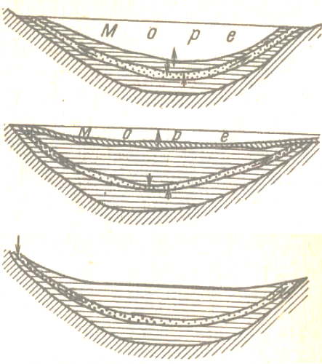
Гидрогеологический цикл
Гидрогеологический цикл – период гидрогеологической истории водоносного комплекса или района, охва­тывающий элизионный и инфильтрационный этапы его развития:
Элизионный этап
Элизионный (седиментационный) этап гидрогеологического цикла: это отрезок гидрогеологической истории, начинающийся с осадконакопления и фор­мирования пластовых вод в условиях уплотнения вмещающих и пере­крывающих пород.
Элизионный этап заканчивается с подъемом терри­тории, регрессией и началом денудации пород
Инфильтрационный этап гидрогеологического цикла: отрезок гидро­геологической истории водоносного комплекса, на котором вследствие инверсии тектонических движений возникают условия, способствующие проникновению в него атмосферных и поверхностных вод
Инфильтрационный этап
Notes:
1. В развитии гидрогеологических процессов в пределах комплекса осадков какого-либо района наблюдается определенная цикличность.
Гидрогеологический цикл – период гидрогеологической истории водоносного комплекса или района, охва­тывающий элизионный и инфильтрационный этапы его развития.
В гидрогеологическом цикле соответственно выделяются два этапа: элизионный (седиментационный) и инфильтрационный.
2. Текст слайда, кроме первого абзаца.
3. В зависимос­ти от условий тектонического развития региона в гидрогеологической истории водоносных комплексов могут иметь место один или несколько гидрогеологических циклов.

Slide 6
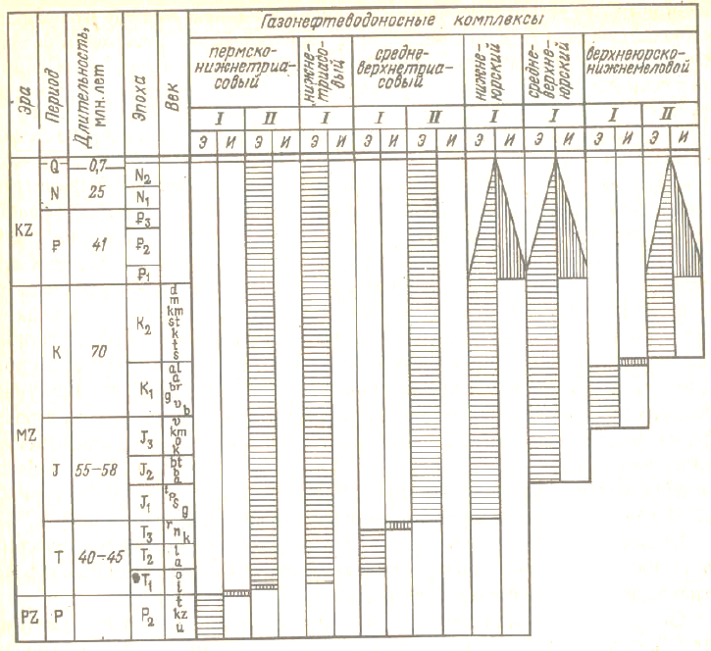

Схема периодизации гидрогеологической истории Лено-Вилюйского бассейна
Развитие элизионного этапа на всей (1) и на части территории (2) нефтегазоносного бассейна
Развитие инфильтрационного этапа на всей (3) и на части территории (4) нефтегазоносного бассейна
I, II — гидрогеологические циклы
этапы: Э — элизионный, И — инфильтрационный
Notes:
На основе геологического разреза и всей совокупности историко-геологических данных строится историко-гидрогеологический график (схема периодизации) для отдельного водоносного комплекса, района или для всего бассейна.
Периодизация гидрогеологической истории позволяет перейти к реконструкции гидрогеологических условий дифференцированно для отдельных (элизионных и инфильтрационных) этапов.

Slide 7
Палеогидрогеодинамика
Гидрогеодинамические условия в водоносных комплексах на элизионных и инфильтрационных этапах различны:
на элизионных этапах движение вод зависит в первую очередь от градиен­тов геостатического давления и упругой деформации флюидов в разных точках пласта
на инфильтрационных этапах — от разности градиентов гидро­статического давления, создаваемого в области питания и зоне раз­грузки
Методика построения простейших палеогидрогеодинамических схем основана на анализе распределения мощностей осадков:
Для характеристики каждого последующего элизионного этапа строится карта мощностей покрывающих отложений
Предполагается, что градиенты напоров перпендикулярны к изолиниям мощностей и направлены от зон максимального прогибания к зонам с минимальными мощностями осадков
Серия таких карт дает возможность судить о последовательном изменении условий миграции флюидов (в том числе и УВ) в водоносном комплексе во вре­мени

Slide 8
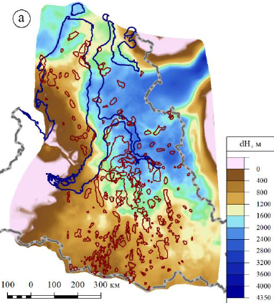
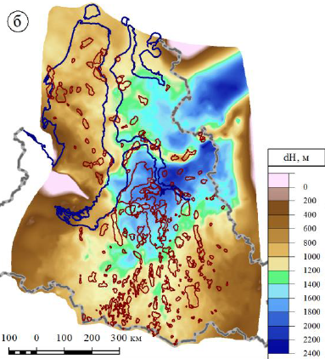
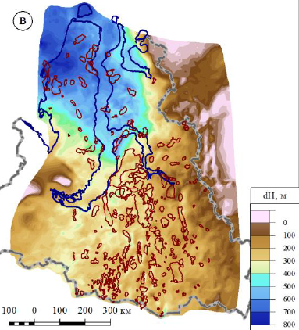
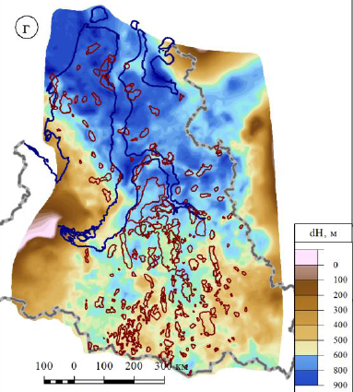
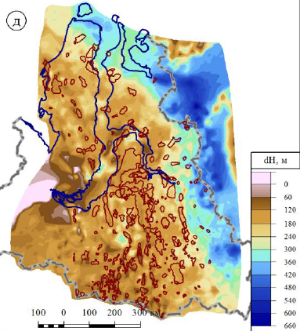
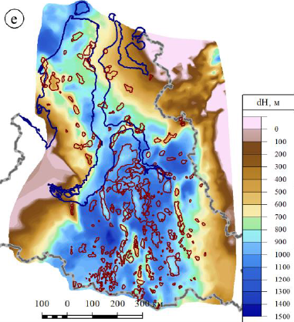
Сопоставление палеотектонических карт северной части Западно-Сибирской плиты на окончание юрского (а), неокомского (б), аптского (в), сеноманского (г), сантонского (д) и кайнозойского (е) времени
Юрское время
Неокомское время
Аптское время
Сеноманское время
Сантонское время
Кайнозойское время
Notes:
На данном слайде представлены палеотектонические построения, описывающие процесс тектонической эволюции северной части Западно-Сибирской плиты в течение мезозойско-кайнозойского времени.
Проанализированы особенности строения исследуемой территории на окончание шести временных интервалов.
В основе палеотектонических реконструкций лежат структурные карты по основным опорным отражающим горизонтам.
Карты изопахит характеризуют собой процессы накопления осадков и тектоническое развитие территории. Данные карты строились на основе трансформации данных структурных поверхностей.
Данные карты-схемы дают наглядное представление о процессе эволюции палеорельефа исследуемой территории в течение мезозойско-кайнозойского времени.

Slide 9
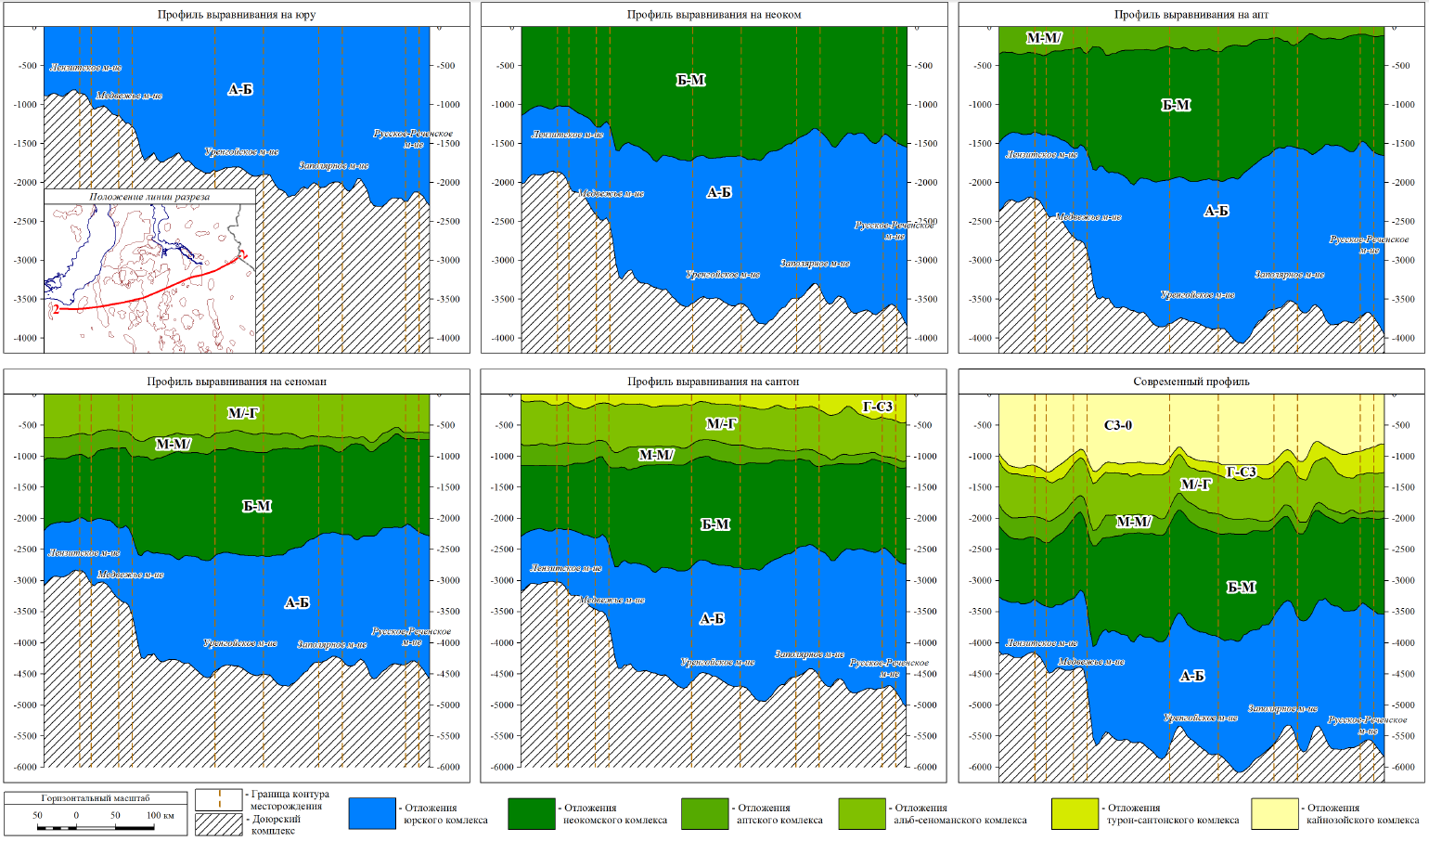
Палеотектонический профиль по линии Лензитского, Медвежьего, Уренгойского, Заполярного и
Русско-Реченского месторождений
Notes:
Рассмотрим метод построения палеотектонических профилей, как один из методов проведения палеотектонического анализа. Данный метод так же позволяет оценить как происходила эволюция тектонических структур.
При построении палеопрофиля принимается нулевая горизонтальная поверхность, ниже которой идет накопление осадков (батиметрический уровень, уровень компенсации). Далее от этой линии вниз последовательно откладываются мощности нижележащих отложений. Таким образом, к определенному моменту геологической истории воссоздается положение границ стратиграфических подразделений.
Палеопрофили строятся последовательно, начиная с самого древнего из рассматриваемых осадочных комплексов.
На слайде приведены палеотектонические разрезы по линии месторождений (Лензитского, Медвежьего, Уренгойского, Заполярного и Русско-Реченского). Положение палеопрофиля также приведено на рисунке.
Палеогеологические раз­резы дают возможность выявить направление подземного стока и наме­тить предполагаемые зоны разгрузки и дренажа

Slide 10
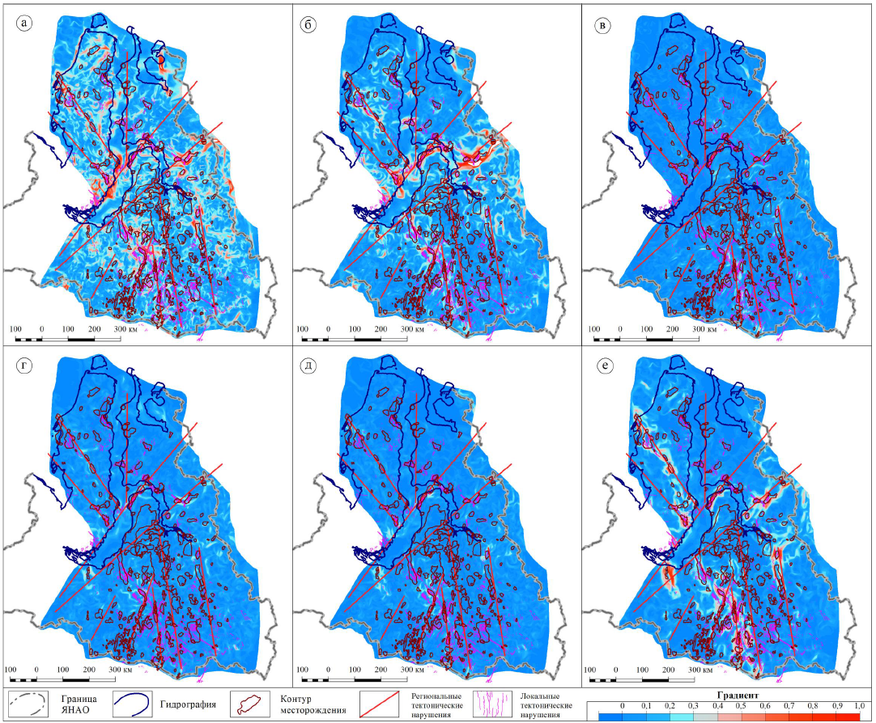
Схемы градиентов тектонических напряжений для юрского (а), неокомского (б), аптского (в),
альб-сеноманского (г), турон-сантонского (д) и кайнозойского (е) осадочного комплекса
Notes:
На рисунке приведены карты градиентов тектонических напряжений, рассчитанные для каждого из рассматриваемых осадочных комплексов.
Чем более интенсивно происходило движение тектонического блока (т.е. чем больше его амплитудная выраженность на общерегиональном фоне), тем более должна быть развита трещиноватость горных пород в пределах этого блока.
Соответственно, карта градиентов, рассчитанная по карте локальной палеосоставляющей, должна отражать наиболее нагруженные, и, соответственно, подверженные трещиноватости участки.

Slide 11
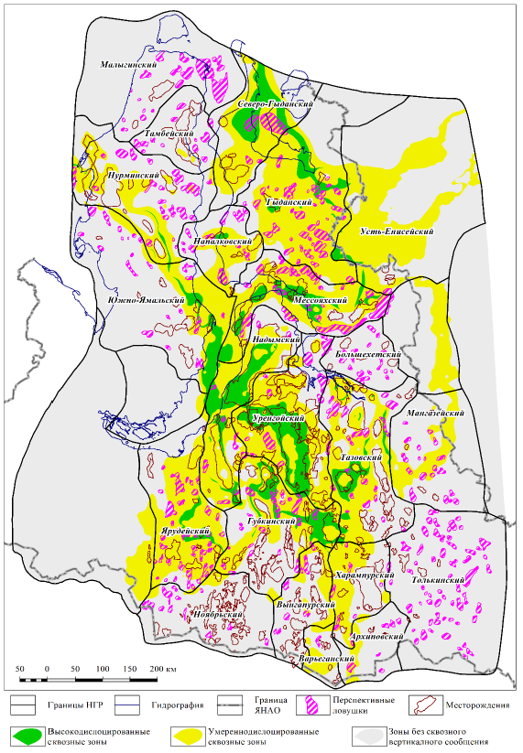
Схема расположения перспективных нефтегазоносных структур нанесенных поверх схемы сквозной тектонической дислоцированности осадочного чехла
Представляется возможным установить взаимосвязь между нефтегазоносностью и степенью тектонической дислоцированности отложений осадочного чехла и выявить зоны, в пределах которых наиболее интенсивно протекали процессы флюидомиграции и которые наиболее предпочтительны для аккумуляции углеводородов

Slide 12
Палеогидрогеодинамика
При палеогидрогеологических реконструкциях существенное значе­ние имеет определение интенсивности водообмена на элизионных и ин­фильтрационных этапах гидрогеологической истории:
На элизионном этапе гидрогеологической истории показатель интен­сивности элизионного водообмена (ПИЭВ) определяют по формуле
ПИЭВ = V_{г}△m_{г}/(V_{п}m_{п})
V_{г} – первоначальный объем глин данного водоносного комплекса (произведение площади распространения глинистой толщи на ее мощ­ность)
△m_{г} – величина изменения пористости глин в течение данного этапа
V_{п} – объем песчаных коллекторов данного водоносного комп­лекса
m_{п} — пористость песчаников (с учетом изменения во времени)
Для определения показателя интенсивности инфильтрационного водообмена (ПИИВ) используется формула
ПИИВ = Fu𝜏_{i}/(V_{п}m_{п})
F — поперечное сечение древнего потока литосферных вод
и — скорость этого потока
𝜏_{i} — длительность инфильтрационного этапа (по данным абсолютной геохронологии)
Notes:
Ориентировочная скорость древнего потока литосферных вод может быть определена на основе анализа перепада напоров, выявленных по данным о гипсометрическом положении области питания и зоны раз­грузки, которые показаны на схеме гидрогеодинамических условий, составленной для инфильтрационного этапа, на палеогидродинамических профильных разрезах и т.п. При отсутствии этих материалов можно вос­пользоваться величинами скоростей движения в аналогичных современ­ных гидрогеологических бассейнах.
Определение интенсивности водообмена на элизионных и инфильтра­ционных этапах и последовательности этих этапов во времени имеет существенное значение для понимания процессов нефтегазообразования. На элизионных этапах гидрогеологической истории в результате уплотне­ния осадков вместе с седиментогенными, а также с возрожденными водами в коллектор поступают и УВ.

Slide 13
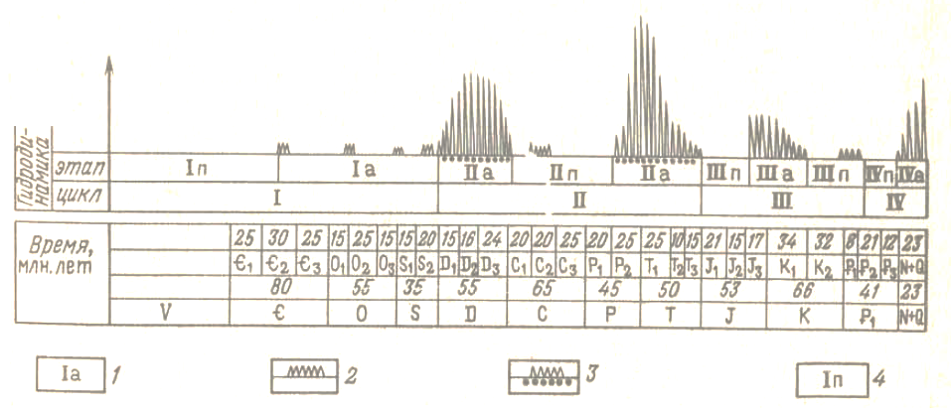
Палеогидрогеодинамика
Важное значение при палеогидрогеологических реконструк­циях имеет определение интенсивности разгрузки пластовых вод в тече­ние геологического времени
Разгрузка пластовых вод осуществляется и на элизионных, и на инфильтрационных этапах гидрогеологической ис­тории бассейна
Специальные исследования позволяют проводить периодизацию разгрузки литосферных вод, выделяя гидрогеодинамические циклы
Каждый цикл можно подразделить на этапы активизации разгрузки и эта­пы ее затухания
Схема гидрогеодинамической цикличности развития Сибирской платфор­мы
Этапы:
1 — гидрогеодинамической активизации
2 — тектоно-гидродинамический
3 — тектоно-магмогидродинамический
4 — гидрогеодинамическая пауза

Slide 14
Палеогидрогеохимия
Палеогидрогеохимические реконструкции заключаются в выяв­лении первичного состава вод бассейна осадконакопления, их минерали­зации и последующих изменений в результате элизионных и инфильтрационных водообменов, а также связанных с ними физико-химических процессов
Сведения о палеогеографических условиях позволяют воспроизвести возможные минерализацию и состав литосферных вод
На основе палеогеографических и литолого-фациальных карт строятся палеогеографические схемы, отражающие условия формирования плас­товых вод в различных палеогеографических обстановках. На таких схе­мах отражаются первоначальные условия формирования водных раство­ров при седиментогенезе и диагенезе. Дальнейшие изменения в условиях формирования вод могут рассматриваться на основе расчетов показате­лей элизионного и инфильтрационного водообменов
Методика восстановления палеоминерализации основана на учете группы природ­ных факторов, влияющих на процесс формирования подземных вод.
К группе основных факторов, обусловливающих формирование химического состава литосферных водных растворов, отнесены литолого-фациальный, палеогеографический, палеоклиматический факторы

Slide 15
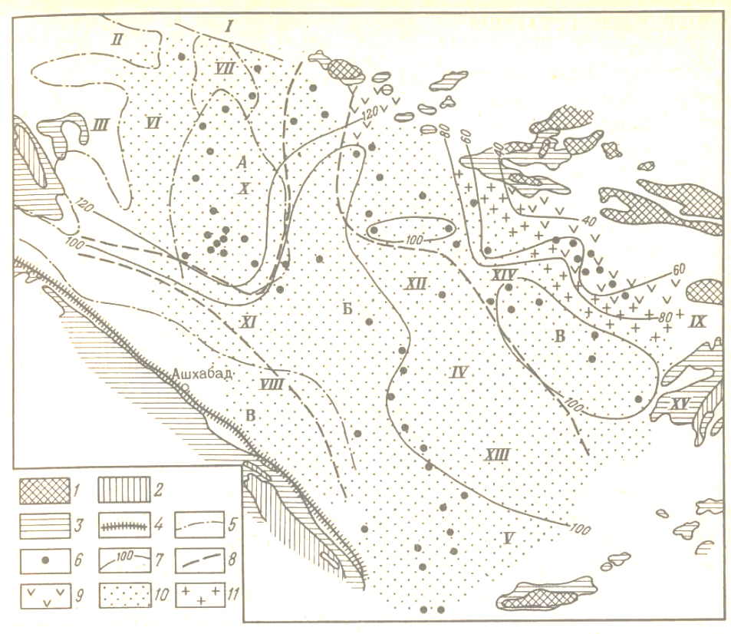
Палеогидрогеохимическая карта неокомского водоносного горизонта Каракумского бассейна на конец элизионного этапа палеогенового гидрогеологи­ческого цикла
Выходы на поверхность отложений:
1 — доюрских, 2 — юрских, 3 — меловых;
4 — тектоническое нарушение; 5 — границы структурных элементов; 6 — разве­дочные площади; 7 — изоминеры, г/л; 8 — границы расчетных объемов; зоны распространения вод разного типа: 9 — гидрокарбонатно-натриевого, 10 — хлоридно-кальциевого,
11 — хлоридно-магниевого
Notes:
Под рас­четным объемом понимается геологическое тело, охватывающее водо­носный горизонт (комплекс) или его часть, характеризующееся однород­ными литолого-фациальными, палеоклиматическими и палеогеографи­ческими условиями. Основанием для выделения расчетных объемов на изучаемой территории служат палеотектонические, палеогеографические, палеогидродинамические карты, сведения о палеоклимате и карты сов­ременной гидрогеодинамики. При изучении неокомского водоносного горизонта в пределах Каракумского гидрогеологического бассейна ав­торами выделено три расчетных объема — А, Б, В.
Предполагается, что изменения состава и минерализации водных растворов в литосфере контролируются такими факторами, как темпе­ратура, давление и инфильтрационный водообмен.
Для каждого из выделенных расчетных объемов по современным параметрам вод составляют зависимости минерализации от температуры, давления и компонентов вод (Cl, Ca, Mg и т.д.).
Таким образом можно получить основные параметры палеогидрохимических условий.
Зоны поднятий:
I — Центральноустюртская,
II — Южно-Мангышлакско-Устюртская,
III — Туаркырская,
IV — Репетек-Келифская,
V — Карабиль-Бадхызская;
прогибы: VI — Верхне-узбойский,
VII — Дарьялык-Дауданский,
VIII — Предкопетдагский краевой,
IX — Бешкенсгский;
X— Центральнокаракумский свод;
XI — Бахардокская монок­линаль;
впадины: ХII — Заунгузская,
XIII — Мургабская;
XIV — Чарджоуская ступень;
XV — магантиклиналь Юго-Западного Гиссара

Slide 16
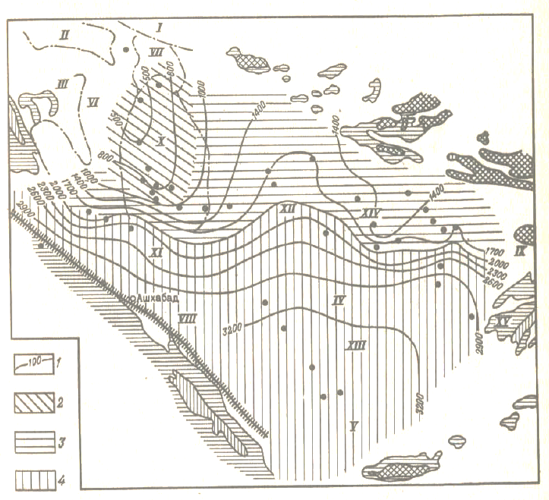
Карта палеогазонасыщенности юрского водоносного комплекса Каракумс­кого бассейна к концу элизионного этапа плеогенового гидрогеологического цик­ла
изолинии газонасыщенности
При палеогидрогеологических реконструкциях, особенно с целью оценки перспектив газоносности бассейна, существенное значение имеет определение палеогазонасыщенности литосферных вод

Slide 17
Палеогидрогеотермия
Процессы формирования химического состава водных растворов во многом определяются температурным режимом недр
Знание геотерми­ческих условий, существовавших на отдельных этапах геологической истории района, имеет существенное значение для нефтегазовой геоло­гии, в первую очередь для выявления зон нефтегазообразования и опре­деления направления миграции флюидов, в том числе УВ
Существуют различные методы расчета палеотемпературы
Один из методов учитывает особеннос­ти палеотектонических условий изучаемых отрезков времени, измене­ние мощностей отложений при уплотнении пород, а также изменение геотермических градиентов в зависимости от глубины погружения стратиг­рафических комплексов
Для нефтегазовой геологии важное значение имеют данные о макси­мальных температурах, существовавших на различных этапах развития изучаемого комплекса, позволяющие судить о степени преобразования ОВ и фазовом состоянии УВ

Slide 18
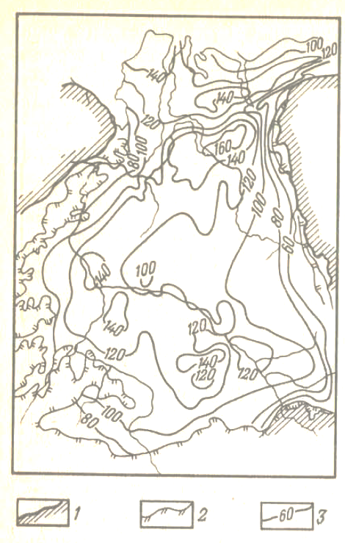
Палеогидрогеотермия
Пример реконструкции поля максимальных темпе­ратур:
Для ряда нефтегазоводоносных комплексов Западно-Сибирского бассейна реконструкция основана на учете данных по современным температурам и степени ох­лаждения пород в результате влияния следующих факторов:
региональ­ного уменьшения плотности теплового потока в геологической истории бассейна
изменения климатических условий в олигоцен-раннечетвертичное время
воздымания и размыва части ранее накопленных осадков на севере бассейна
резкого похолодания климата в позднечетвертичное время
Учитывая степень влияния каждого фактора, а также современные геотермические условия, составлены карты максималь­ных палеотемператур
границы
З-С плиты
границы
отложений
изотермы

Slide 19
Палеогидрогеотермия
Различные другие методы определения палеотемператур:
На основе выявления закономерностей распределения температуры в разновозрастных регионах, рассматривае­мых на фоне особенностей геологического развития
На основе соста­ва газово-жидких включений. Сведения об их составе позволяют судить о температуре и минерализации водных растворов
На основе зависимости отражающей способности витринита от температуры
На основе определе­ния температуры древних водных растворов по составу травертинов
Notes:
Отражательная способность витринита - геохимический метод, используемый для определения зрелости материнской породы за счет измерения содержания в нем витринита - вида растительной органической материи.. Отражательная способность витринита углей определяется интенсивностью отраженного луча монохроматического света, падающего на поверхность отшлифованного образца или брикета.
Травертин – это пористая горная порода, относится к роду известняковых туфов. В отличие от известняка, менее плотная, хотя и более устойчивая.

Slide 20
Палеогидрогеологические исследования при поисках залежей углеводородов
На элизионных этапах гидрогеологической исто­рии в природных водонапорных системах геостатического типа под действием неравномерного прогибания и уплотнения осадков движение флюидов происходит с относительно небольшими скоростями при низкой окисляющей активности литосферных вод
Компрессия осадков, сопровождающаяся элизионным водообменом, обусловливает эмиграцию УВ из нефтегазопроизводящих толщ и поступление их в коллекто­ры
Восстановительный характер водных растворов препятствует хими­ческой деструкции УВ и способствует продолжению процессов их гене­рации

Slide 21
Палеогидрогеологические исследования при поисках залежей углеводородов
На инфильтрационных этапах в результате инфильтрации атмогенных вод в нефтегазоводоносные толщи в этих толщах происходит деструк­ция УВ или переформирование залежей как следствие изменения струк­турного плана и гидродинамических условий
Поэтому при сравнитель­ной оценке перспектив нефтегазоносности необходимо учитывать интен­сивность водообмена на всех этапах
Интенсивность элизионного водо­обмена особенно важно учитывать после времени формирования ловуш­ки
В этом случае, чем больше величина ПИЭВ, тем выше следует оцени­вать перспективы нефтегазоносности изучаемого комплекса
Необходи­мо также учитывать абсолютную и относительную длительность инфильт­рационных этапов в гидрогеологической истории района или комплекса после образования залежей, а также показатель интенсивности инфильт­рационного водообмена на этапах, следовавших за временем образова­ния залежей

Slide 22
Палеогидрогеологические исследования при поисках залежей углеводородов
В качестве ориентировочного критерия для сравнения различных районов может служить коэффициент, представляющий собой отноше­ние суммы времени элизионных этапов к сумме времени инфильтра­ционных этапов в истории изучаемого комплекса осадков.
Чем продол­жительнее элизионные и более кратковременны инфильтрационные эта­пы, тем этот коэффициент больше по своему числовому значению, а сле­довательно, и более благоприятны (при прочих равных факторах) усло­вия для формирования и консервации залежей нефти и газа

Slide 23
Палеогидрогеологические исследования при поисках залежей углеводородов
При оценке перспектив нефтегазоносности существенное значение имеет определение масштабов разгрузки вод во времени
Это позволяет судить о гидрогеологической раскрытости недр, возможной утечке УВ из нефтегазоводоносных комплексов, о переформировании залежей, а также о степени сохранности залежей нефти и газа на различных этапах гидрогеологической истории

Slide 24
Палеогидрогеологические исследования при поисках залежей углеводородов
Палеогидрогеодинамические реконструкции на элизионных этапах гидрогеологической истории позволяют воссоздавать пространственное положение зон генерации и аккумуляции нефти и газов
При этом в оса­дочном бассейне области прогибания и накопления осадков (палеопьезомаксимумы) рассматриваются как зоны нефтегазообразования, в которых происходит генерация УВ, а области относительных поднятий, где давление ниже и куда вследствие этого направлено движение флюи­дов (палеопьезоминимумы), относятся к зонам нефтегазонакопления
Воссоздание гидрогеодинамических условий для каждого этапа раз­вития комплекса на основе периодизации гидрогеологической истории позволяет установить унаследованность пространственного положения зон нефтегазообразования и нефтегазонакопления или определить их смещение в плане и во времени

Slide 25
Палеогидрогеологические исследования при поисках залежей углеводородов
Палеогидрогеологические реконструкции, являясь составной частью комплекса геологических и гидрогеологических исследований осадоч­ных бассейнов, дают возможность сравнительной оценки перспектив нефтегазоносности отдельных частей изучаемой теорритории (аквато­рии).
По анализу развития палеоструктурного плана представляется возможным реконструировать изменение палеогидрогеодинамических условий, а в пре­делах распространения пластов-коллекторов – выделить территории раз­личной степени перспективности

Slide 26
Схема палеогидрогеологических реконструкций при поисках залежей УВ
Основные этапы исследований | Выявление условий формирования и сохранения залежей нефти и газа | Качественная оценка перспектив нефтегазоносности | Количественная оценка перспектив нефтегазоносности
Периодизация гидрогеологической истории | Определение гидрогеологических циклов, длительности элизионных и инфильтрационных этапов | Определение соотношения продолжительности элизионных и инфильтрационных этапов гедрогеологических циклов | -
Палеогидрогео-динамические реконструкции | Выделение типов природных водонапорных систем и анализ их развития в осадочном бассейне | Выделение палеопьезомаксимумов и палеопьезоминимумов на элизионных этапах. Восстановление условий миграции флюидов на Э и И этапах. Оценка масштабов разгрузки вод | Расчет ПИЭВ, ПИИВ
Палеогидрогео-химические реконструкции | Определение из­менения минерализации, состава вод, водорастворенных газов и т.д. | Определение соотно­шения седиментогенных и инфильтрационных вод в водоносных комплексах | Определение содержания в водах УВ и окислителей
Палеогидрогео- термические реконструкции | Определение из­менения температуры, геотер­мического гра­диента и т.д. | Прогнозирование фазового состояния УВ | -
Обобщение палеогидро-геологичес­ких данных и вы­воды | - | Соотношение зон нефтегазообразования и нефтегазонакопления (во времени и пространстве). Оценка перспектив нефтегазоносности, выделение террито­рий различной степе­ни перспективности. Рекомендации объ­ектов для поисково-разведочных работ | Расчет балансов нефтегазообразования и нефтегазоразрушения

Slide 27
Спасибо за внимание!

